Slide 1
شروع

Slide 2
یکی از این بازی هارا انتخاب کن
وصل کردن
تصاویر
بازی اعداد

Slide 3
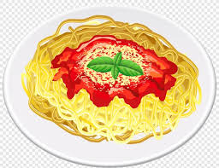
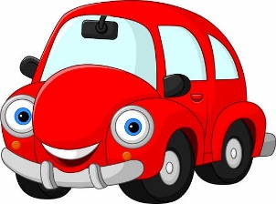
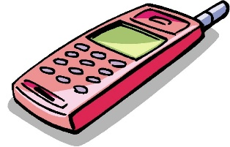
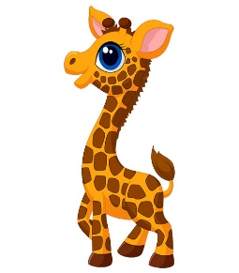
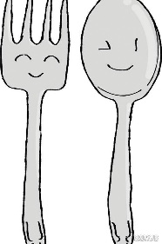
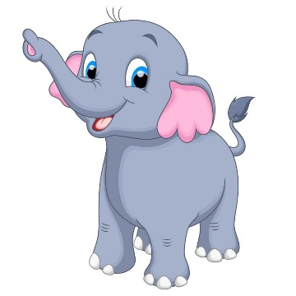
صفحه اصلی
پایان

Slide 4
8
2+2=
4
6
صفحه اصلی
پایان

Slide 5
امتحان دوباره
صفحه اصلی
پایان

Slide 6
امتحان دوباره
صفحه اصلی
پایان

